Slide 2
Heb je al eens iets gezegd waar je achteraf spijt van had?

Slide 3
Controle over de tong
Oftewel: “Hou dan je mond.”

Slide 4
Jakobus 3
Controle over de tong
De zonden van de tong
Taming the Tongue (De Tong temmen)
Denk na voordat je iets zegt
...

Slide 5
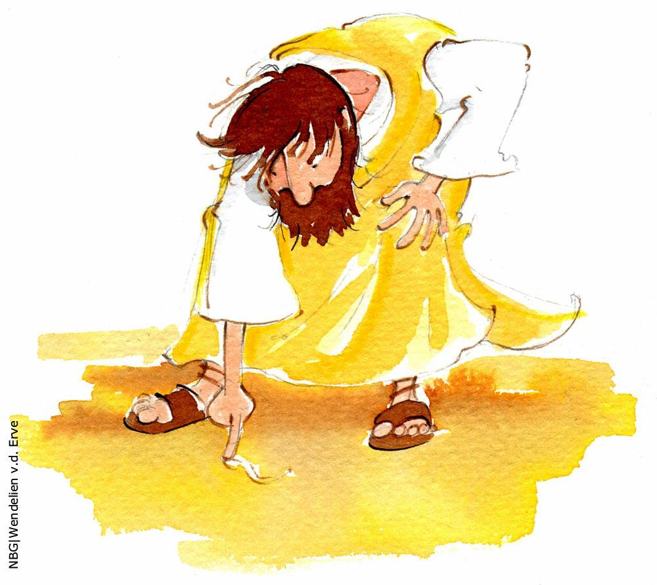
Wat schreef Jezus in het zand?
Johannes 8:6-9
(vgl. Jeremia 17:13)

Slide 8
מַּרְדֵּס Pardes Tuin (Park)
Kan gezien worden als afkorting voor:
P’shat: Simpele betekenis
Remez: Wat er bedoeld wordt
Drash: Diepere betekenis
Sod: Verborgen betekenis
Vergelijk bvb. Genesis 3:8 Adam & Eva die zich voor God verstoppen in de tuin.
Als je een verhaal leest in de Bijbel, wandel je door Gods tuin en Hij roept je.

Slide 9
Jakobus 3:1-18
¹ Broeders en zusters, u moet niet allemaal leraar willen zijn. U weet dat ons leraren een strenger oordeel te wachten staat. ² En hoe vaak struikelen we niet allemaal! Wie nooit struikelt in het spreken kan zich een volmaakt mens noemen, die in staat is om zelfs het hele lichaam in toom te houden. ³ Paarden doen we een bit in de mond om ze te laten gehoorzamen, en zo kunnen we hun hele lijf sturen.

Slide 10
Jakobus 3:1-18
⁴ En kijk eens hoe reusachtige schepen, voortgestuwd door hevige wind, met een klein ​roer​ in de richting worden gestuurd die de stuurman bepaalt. ⁵ Zo is ook de tong een klein orgaan, maar wat een grootspraak kan hij voortbrengen! Bedenk eens hoe een kleine vlam een enorme bosbrand veroorzaakt. ⁶ Onze tong is net zo’n vlam: een wereld van ​onrecht, die onze lichaamsdelen in brand steekt. Want hij besmet het hele lichaam, hij steekt het rad van het leven in brand, met vuur uit de ​Gehenna.

Slide 11
Jakobus 3:1-18
⁷ De mens heeft alle mogelijke soorten dieren weten te temmen, wilde dieren, vogels, kruipende dieren en zeedieren, ⁸ maar er is geen mens die de tong kan temmen, dat onberekenbare kwaad, vol dodelijk venijn. ⁹ Met onze tong ​zegenen​ we onze ​Heer​ en Vader, en we ​vervloeken​ er mensen mee die God heeft geschapen als zijn evenbeeld. ¹⁰ Uit dezelfde mond klinkt ​zegen​ en ​vervloeking. Dat kan toch niet goed zijn, broeders en zusters?

Slide 12
Jakobus 3:1-18
¹¹ Laat een ​bron​ soms uit eenzelfde ader zoet en bitter water opwellen? ¹² Of kan een vijgenboom ​olijven​ voortbrengen, of een wijnstok ​vijgen? Net zomin geeft een zilte ​bron​ zoet water.
¹³ Wie van u kan wijs en verstandig genoemd worden? Laat hij het daadwerkelijk bewijzen door een onberispelijk leven en door wijze zachtmoedigheid.

Slide 13
Jakobus 3:1-18
¹⁴ Maar als u zich laat beheersen door bittere jaloezie of egoïsme, kunt u beter niet zo hoog van de toren blazen; u zou de waarheid geweld aandoen. ¹⁵ Dat soort wijsheid komt niet van boven; ze is aards, ongeestelijk, demonisch. ¹⁶ Waar jaloezie en egoïsme heersen, vieren wanorde en allerlei kwaad hoogtij.

Slide 14
Jakobus 3:1-18
¹⁷ De wijsheid van boven daarentegen is vóór alles zuiver, en verder vredelievend, mild en meegaand; ze is rijk aan ontferming en brengt niets dan goede vruchten voort, ze is onpartijdig en oprecht. ¹⁸ Waar in ​vrede​ wordt gezaaid, brengt ​gerechtigheid​ haar vruchten voort voor hen die ​vrede​ stichten.
Nieuwe Bijbelvertaling © 2004/2007 Nederlands Bijbelgenootschap

Slide 17
Jakobus 3:17
¹⁷ De wijsheid van boven daarentegen is vóór alles zuiver, en verder vredelievend, mild en meegaand; ze is rijk aan ontferming en brengt niets dan goede vruchten voort, ze is onpartijdig en oprecht.
Nieuwe Bijbelvertaling © 2004/2007 Nederlands Bijbelgenootschap

Slide 18
Is wat ik wil zeggen (eerst en vooral) zuiver / rein / puur?
Is wat ik wil zeggen vredelievend / vreedzaam?
Is wat ik wil zeggen mild / welwillend / vriendelijk?
Is wat ik wil zeggen meegaand / voor rede vatbaar / gezeggelijk?
Is wat ik wil zeggen vol ontferming en goede vruchten?
Is wat ik wil zeggen onpartijdig?
Is wat ik wil zeggen oprecht / ongeveinsd?

Slide 19
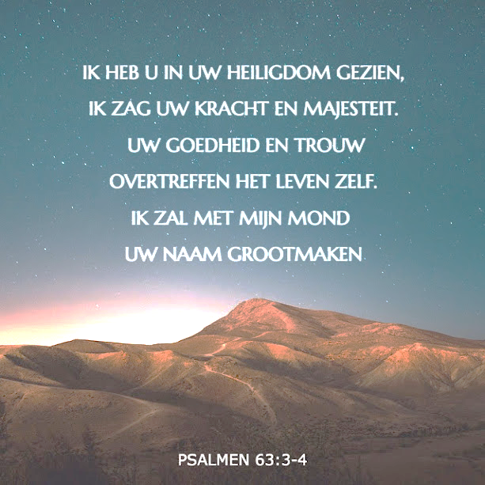

Slide 20
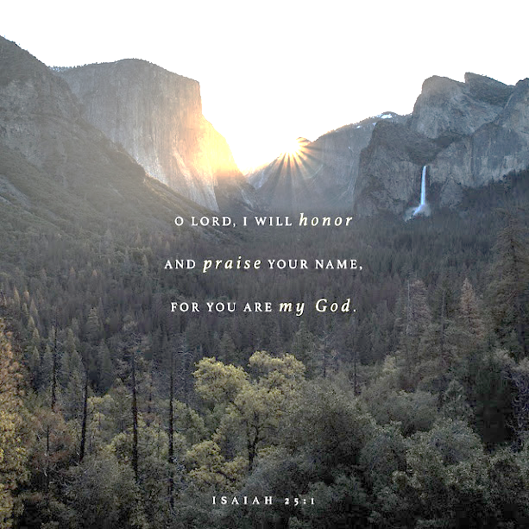

Slide 21
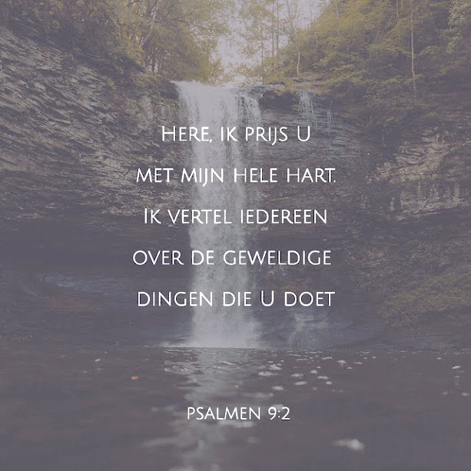

Slide 25
מַּרְדֵּס Pardes Tuin (Park)
Kan gezien worden als afkorting voor:
P’shat: Simpele betekenis
Remez: Wat er bedoeld wordt
Drash: Diepere betekenis
Sod: Verborgen betekenis
Vergelijk bvb. Genesis 3:8 Adam & Eva die zich voor God verstoppen in de tuin.
Als je een verhaal leest in de Bijbel, wandel je door Gods tuin en Hij roept je.

